Slide 1
PARADIGMAS E TIPOS DE ALGORITMOS

Slide 2


Trabalho IA
Leonardo Tavares Cortarelli – leotcort@gmail.com
Bernardo Machoski - bernardomachoski@gmail.com
Victor Flavio Carvalho - victorflavio8@gmail.com
Profº Mauricio Antonio Ferste – mauricio.ferste@docente.pr.senac.br

Slide 3

Machine Learning
Machine Learning (aprendizado de máquina) é um subcampo da inteligência artificial (IA) que se concentra no desenvolvimento de sistemas que podem aprender e melhorar automaticamente a partir da experiência, sem serem explicitamente programados para isso.

Slide 4
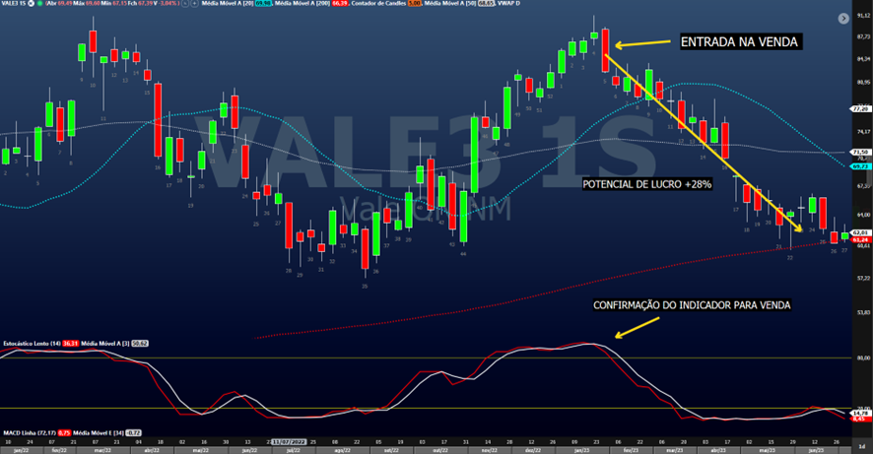
Paradigma
Estocástico
A IA analisa e classifica as informações de acordo com modelos conhecidos, como o padrão de palavras, formatação e outros.
A IA estatística analisa as características das mensagens de e-mail, como palavras-chave, frequência de palavras, padrões de formatação, presença de links suspeitos e outros atributos relevantes. Com base nessas características, ela aprende a distinguir entre e-mails legítimos e spam.

Slide 5




Exemplos Machine Learning com Estocástico
Reconhecimento de fala;
Analise de sentimento;
Previsão de demandas;
Tradução automática;

Slide 6
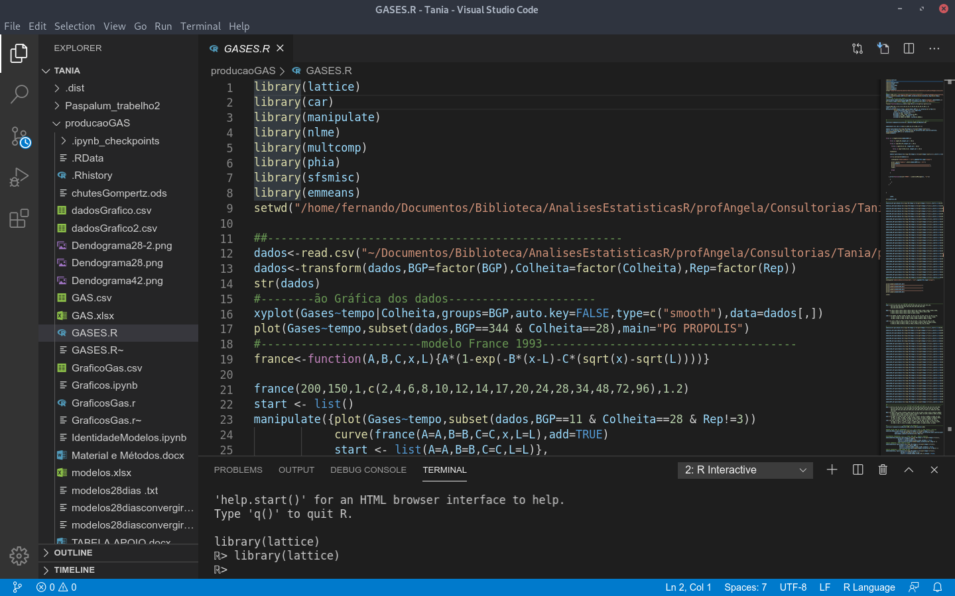

Linguagem de Programação R
E uma linguagem desenvolvida para analise estatística e computação gráfica ela e mais utilizada na ciência de dados.

Slide 7
Aplicação
A aplicação que encontramos foi...

Slide 8


APLICAÇÃO
E-MAILS
Como o G-Mail e Outlook

Slide 9

APLICAÇÃO
Filtro de SPAM

Slide 10
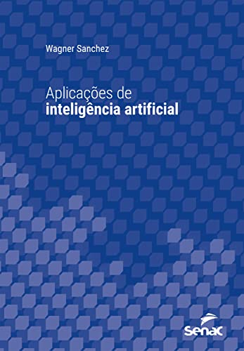
Livro
E-Mails, (G-Mail, Outlook).
Wagner Sanchez

Slide 11
Livro
E-Mails, (G-Mail, Outlook).
É comum construirmos o chamado bag-of-words (BoW) ou, em português,
cesto de palavras. A partir da análise do texto ou conjunto de textos, obtemos quais são as palavras que mais aparecem e quantas vezes aparecem. Isso é importante pois a comparação da probabilidade de determinadas palavras aparecerem em textos ou conjunto de textos é um bom indicador das “intenções” daquela frase ou texto (LE; MIKOLOV, 2014)....
Parte 1

Slide 12
Livro
E-Mails, (G-Mail, Outlook).
Imagine, por exemplo, que desejamos fazer um classificador de spam para e-mails. Ao contar as palavras em e-mails que foram marcados por usuários como spam e compararmos com as palavras em e-mails que não foram marcados como spam, podemos aplicar um modelo de machine learning que consiga distinguir os dois tipos de e-mail.
Parte 2

Slide 13

APLICAÇÃO
Filtro de SPAM
Em 2020, este tipo de envio representou 50% do tráfego de e-mails.
No total, foram enviados 183,4 milhões de anexos maliciosos
Brasil é o país com maior número de vítimas de phishing

Slide 14

Conclusão
Machine Learning adota abordagens estocásticas, reconhecendo a incerteza inerente a muitos problemas do mundo real e permitindo que os sistemas aprendam e ajam de maneira adaptativa em resposta a essa incerteza.

Slide 15
OBRIGADO !
Leonardo Tavares Cortarelli – leotcort@gmail.com
Bernardo Machoski - bernardomachoski@gmail.com
Victor Flavio Carvalho - victorflavio8@gmail.com
Profº Mauricio Antonio Ferste – mauricio.ferste@docente.pr.senac.br

